Slide 1


Visual Basic .NET For Intermediate :
(DataView dan DataGridView)
Universitas Gunadarma
Lembaga Pengembangan Komputer
Anugerah Cahaya Utama

Slide 2
Materi Presentasi
Panduan Activity

Slide 3
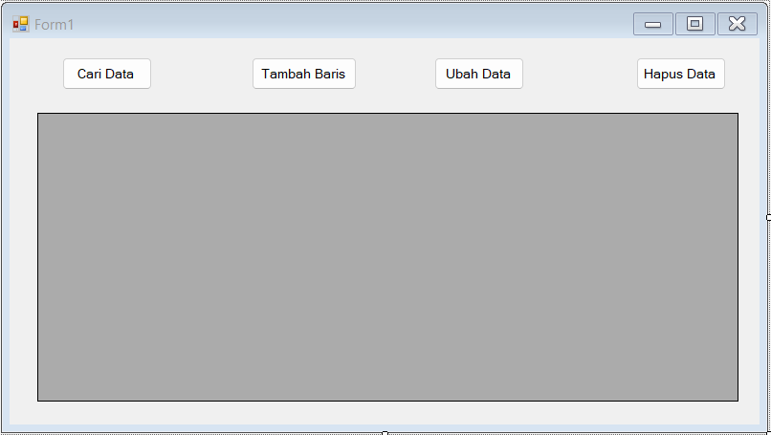
Panduan Activity (Design)

Slide 4
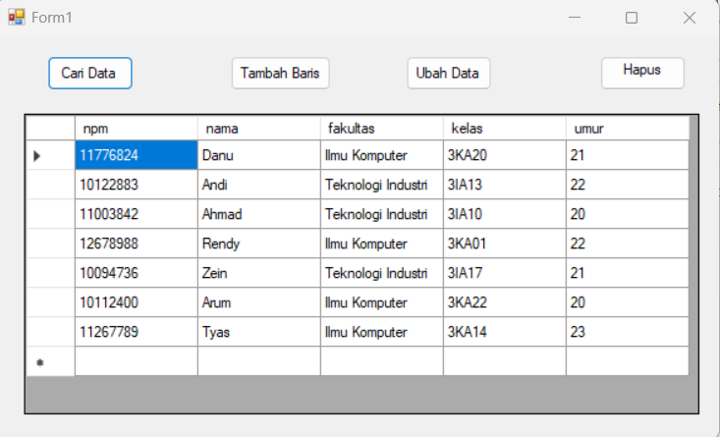
Panduan Activity (Output)

Slide 5
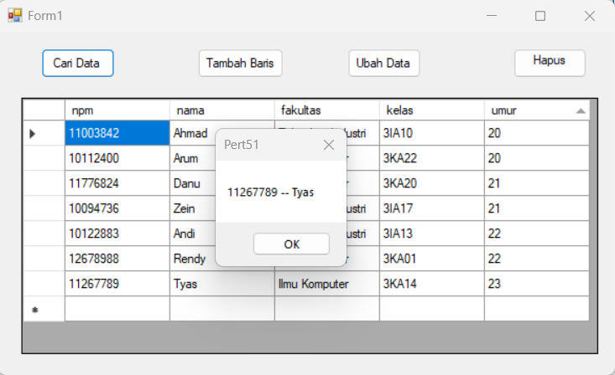
Panduan Activity (Output Cari Data)

Slide 6
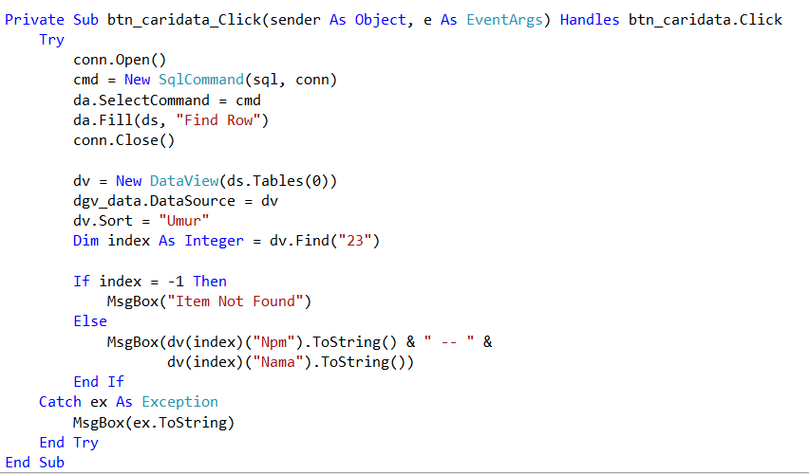
Panduan Activity (Codingan Cari Data)

Slide 7
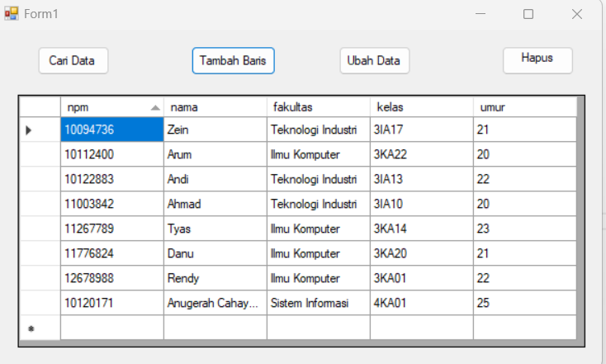
Panduan Activity (Output Tambah Baris)

Slide 8
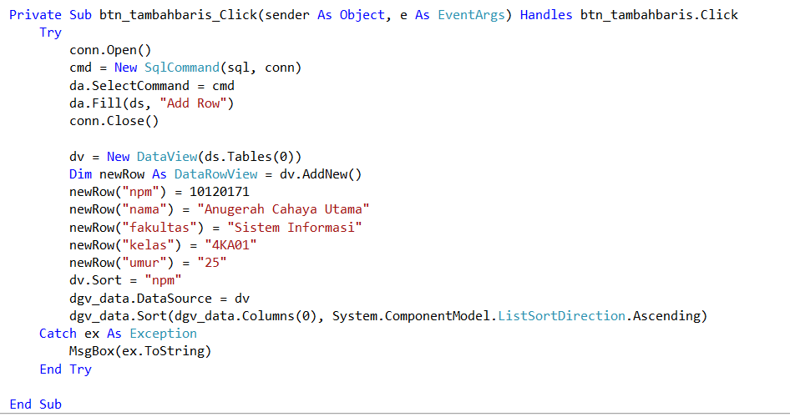
Panduan Activity (Codingan Tambah Baris)

Slide 9
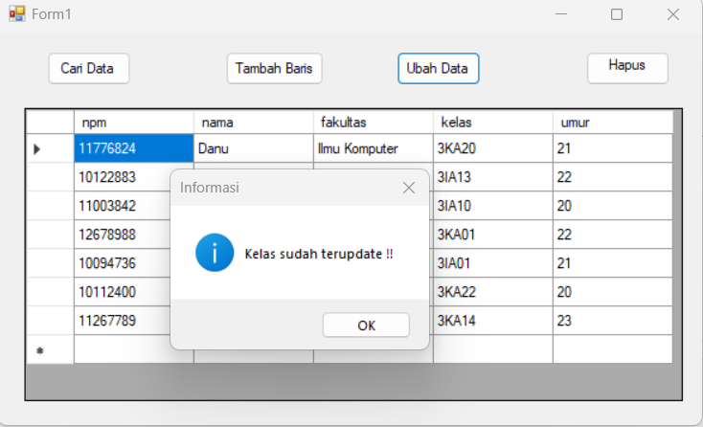
Panduan Activity (Output Ubah Data)

Slide 10
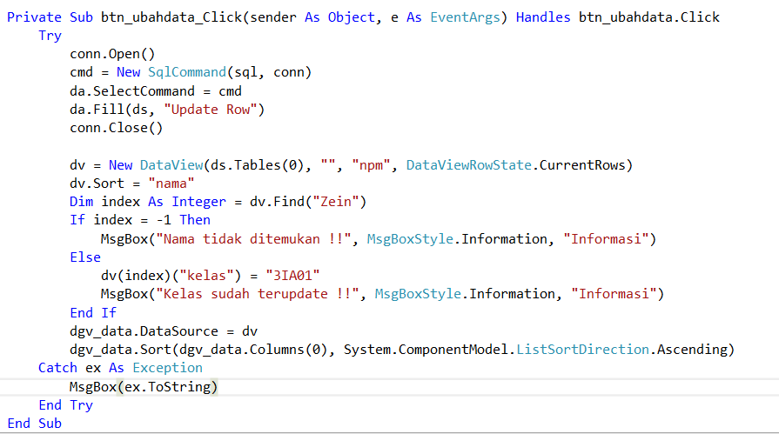
Panduan Activity (Codingan Ubah Data)

Slide 11
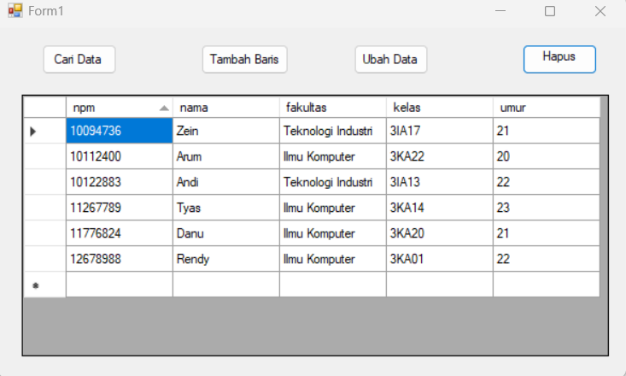
Panduan Activity (Output Hapus)

Slide 12
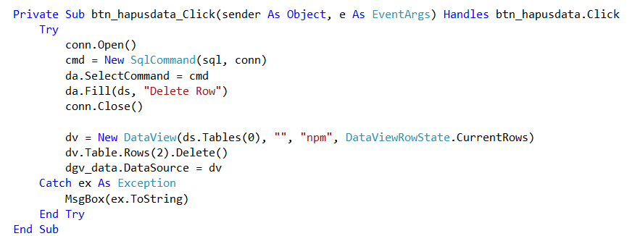
Panduan Activity (Codingan Hapus Data)

Slide 13
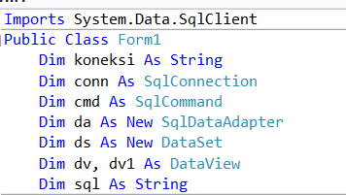
Panduan Activity (Codingan Form1.vb)

Slide 14
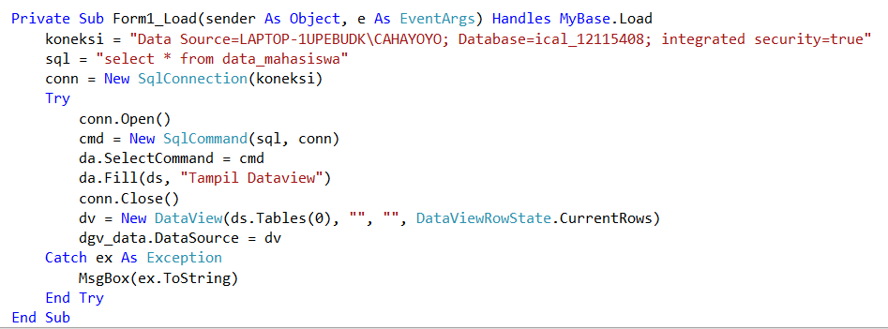
Panduan Activity (Codingan Form1_Load)

Slide 15
Panduan Activity
Di Google Docs Panduan Activity Pertemuan 5 VB For Inter

Slide 16

Thank You
https://vm.lepkom.gunadarma.ac.id/
cahayoyo@gmail.com
Anugerah Cahaya Utama
Pert5_Act1_Anugerah Cahaya Utama_10120171

